Slide 1
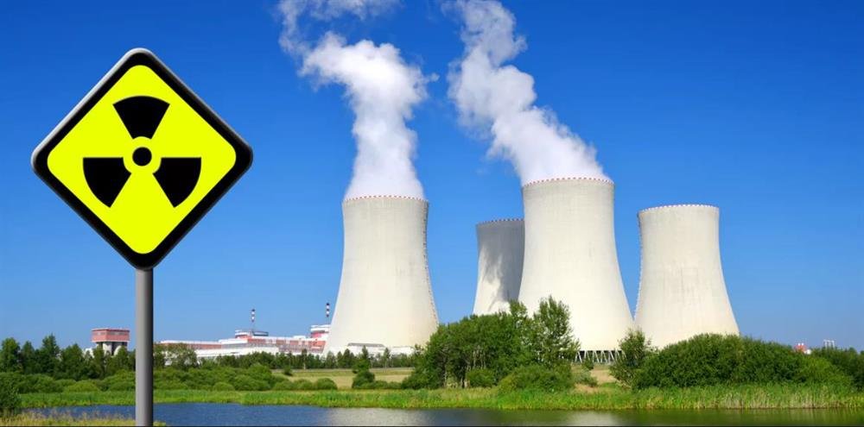
Nükleer enerji
Mestan KIRAR 15010308050
Buğra Berk ERÇOBAN 15010308023
Bilal Enes EVLEKOĞLU 15010308018
Burak TOSUN 15010308010
Faruk ÖZPOLAT 15010308029

Slide 2
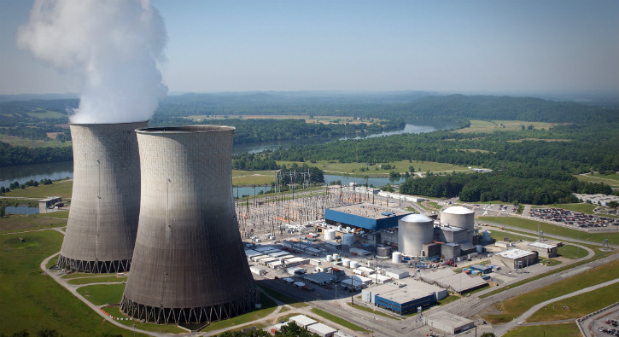
NÜKLEER ENERJİ NEDİR ?
Atom çekirdeklerinin parçalanması sonucunda büyük bir enerji açığa çıkmaktadır. Ağır atom çekirdeklerinin nötronlarla bombardımanı sonucunda bu çekirdeklerin parçalanması sağlanabilir; bu tepkimeye "fisyon" adı verilmektedir. Her bir parçalanma tepkimesi sonucunda açığa fisyon ürünleri, enerji ve 2-3 adet de nötron çıkmaktadır. Uygun şekilde tasarlanan bir sistemde tepkime sonucu açığa çıkan nötronlar da kullanılarak parçalanma tepkimesinin sürekliliği sağlanabilir (zincirleme tepkime). Bunun haricinde hafif atom çekirdeklerinin birleşme tepkimeleri de büyük bir enerjinin açığa çıkmasına sebep olmaktadır.

Slide 3
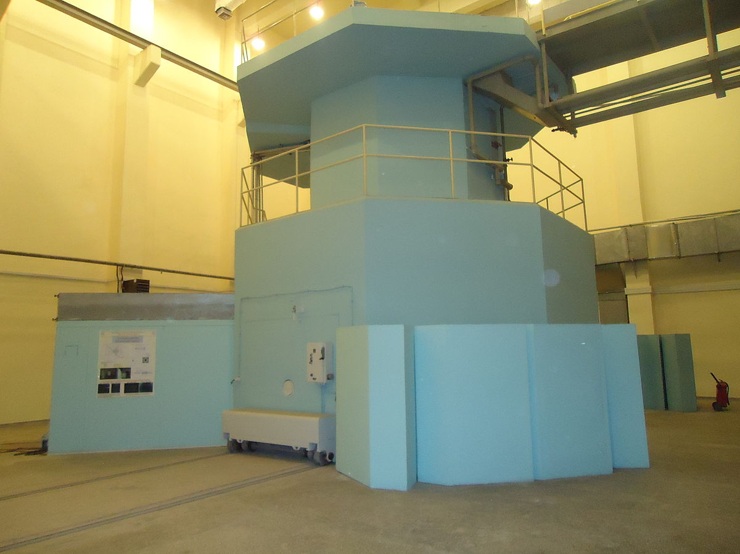
NÜKLEER REAKTÖR
Nükleer reaktör, zincirleme çekirdek tepkimesinin başlatılıp sürekli ve denetimli bir biçimde sürdürüldüğü aygıtlardır. Nükleer reaktörler bazen nükleer enerjiyi başka bir tür enerjiye çevrilen santraller olarak kullanılırlar.

Slide 4
NÜKLEER ENERJİDEN ELEKTRİK ÜRETMEK
Nükleer santrali çalıştırmak için, ana madde olarak uranyum kullanılır. Uranyumun parçalanmasından sonra ortaya yüksek miktarlarda enerji çıkmaktadır. Uranyum, bu şekilde fisyon (atomun iki veya daha fazla çekirdeğe bölünmesi) tepkimesine girer. Fisyon tepkimesi ile oluşan yüksek miktardaki enerji, su buharını üst düzey sıcaklıklara kadar ısıtır. Oluşan buhar, elektrik jeneratörü türbinlerine iletilir. İletilen buhar da türbin şaftını çevirerek elektrik üretimini sağlar.

Slide 5
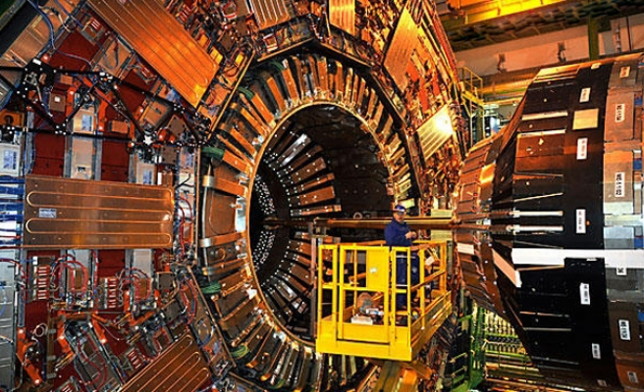
DÜNYADA NÜKLEER ENERJİ
Nükleer enerji, 1879 yılında Uranyum’un keşfi ile başlayan ve 1934 yılında atomun parçalanması ile devam eden süreçte politikacılar, bilim adamları ve sanayicilerin gündemine girmiştir. Diğer birçok teknolojik gelişmede olduğu gibi önce askeri savunma alanında başlayan çalışmalar daha sonra ticari olarak devam etmiştir. ABD ve Rusya başta olmak üzere birçok ülke nükleer enerjiden faydalanılması yönünde yoğun çalışmalar gerçekleştirmiş, bu çalışmaların neticesinde atomların parçalanması sonucu açığa çıkan ısı enerjisini elektrik enerjisine dönüştürecek sistemler geliştirilmiştir.

Slide 6
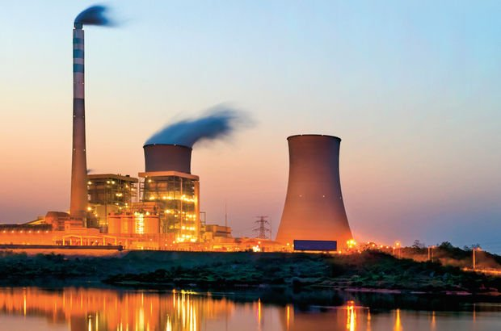
Nükleer santrallerin yaygınlaşması 1970’li yılların başındaki petrol krizi ile birlikte başladı. Petrol ve diğer hidrokarbon kaynaklarına sahip olmayan ülkeler, bu kaynaklara olan bağımlılıklarını azaltmak ve enerji arz güvenliklerini temin etmek için nükleer santrallere yöneldiler. Nükleer santraller tüm dünyada hızlı bir şekilde işletmeye alınırken, 1979 yılında ABD’de yaşanan Three Mile Island (TMI) ve 1986 yılında Sovyet Rusya’da (bugün Ukrayna sınırları içinde) yaşanan Çernobil kazaları ile görece bir yavaşlama olsa da nükleer santraller tüm dünyada kurulmaya devam etti.

Slide 7
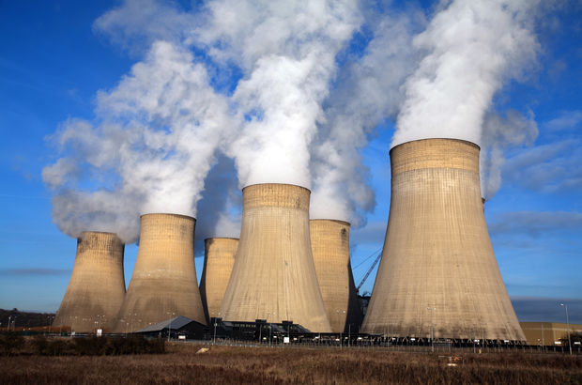
Günümüzde nükleer santraller sahip oldukları kendilerine has özelliklerden dolayı ülkelerin tercih ettiği bir elektrik kaynağı konumundadır. Artan çevre hassasiyetiyle güvenilir, ucuz, sürdürülebilir ve erişilebilir bir enerji kaynağına olan ihtiyaç, diğer alternatiflere göre nükleer santralleri daha çok ön plana çıkarmaktadır. Nükleer santraller 7 gün 24 saat meteorolojik şartlardan etkilenmeden elektrik üretimi gerçekleştirir.

Slide 8
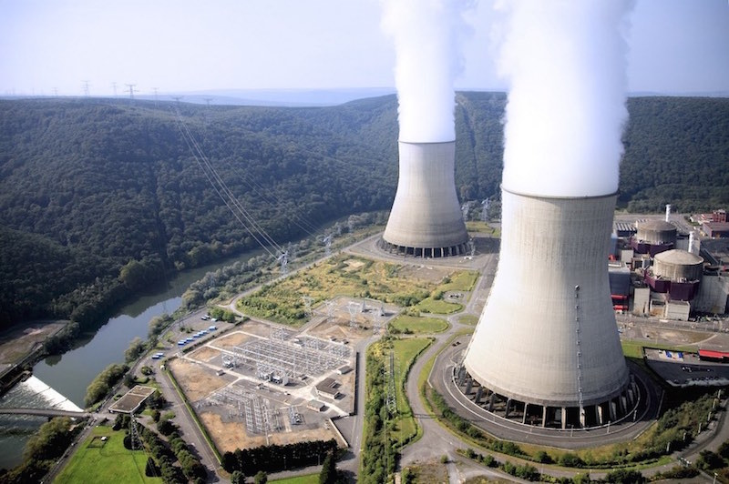
Bunların yanında nükleer santraller, işletme sırasında sera gazı salımı yapmazlar. Bu nedenle küresel ısınmayı önlemede önemli bir alternatiftirler. Ayrıca nükleer santrallerin birim elektrik üretimi başına kurulum alanı diğer tüm santrallere göre oldukça küçüktür. Bu nedenle tarım, yerleşim ve doğal hayata minimum etki ederler.

Slide 9
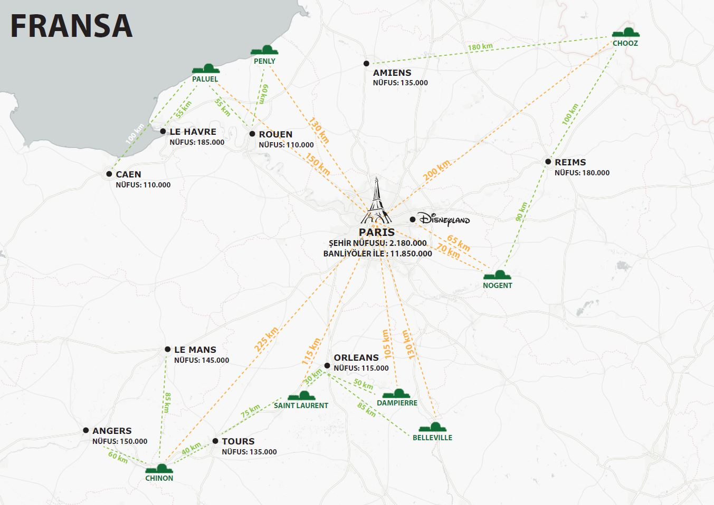
Nükleer santraller sahip oldukları güvenlik sistemleri ile doğal olarak çevremizde bulunan radyasyonun ancak % 1’i kadar bir etkiye sahiptir. Bu nedenle nükleer santrallerin yanında yerleşim, tarım, balıkçılık ve turizm yapılabilmektedir. Paris, Londra, New York gibi dünyanın en önemli turizm ve yerleşim merkezlerinin yanı başında nükleer santraller mevcuttur.

Slide 10
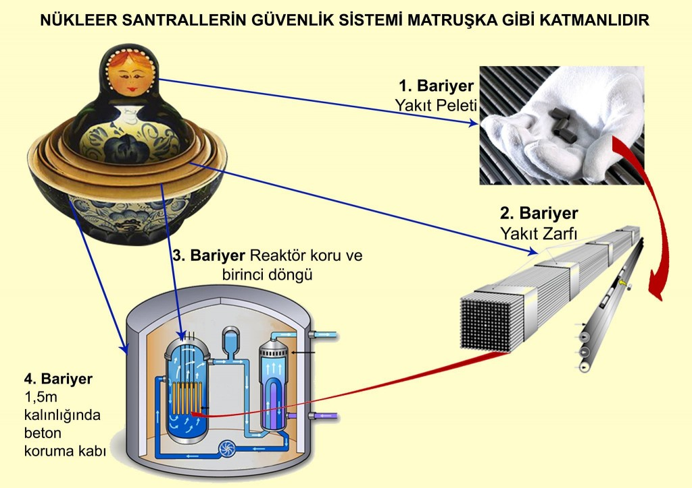
Yaklaşık 70 yıllık süre içinde yaşanan tecrübeler, iyi örnekler ve gelişen teknoloji ile birlikte günümüzde kurulan nükleer santraller 3 (+) nesil olarak anılmaktadır. Dışarıdan insan müdahalesi olmaksızın 72 saat boyunca soğutma, uçak çarpmalarına karşı koruma, pasif güvenlik sistemleri, dijital kontrol odaları, kompakt ekipman ve sistem tasarımları vb. gibi bir çok önemli gelişme nükleer santrallerin daha güvenli bir tasarıma sahip olmalarını sağlamıştır.

Slide 11
Temmuz 2018 itibariyle, 31 ülkede 453 nükleer reaktör işletmede, 17 ülkede 57 adet nükleer reaktörde inşa halindedir. Nükleer Güç Santrallerinde üretilen elektrik dünya elektrik arzının %11’ine denk gelmektedir. Ülke bazında bakılırsa Fransa elektrik talebinin yaklaşık %72’sini, Ukrayna %55’ini, Belçika %50’sini, İsveç %40’ını, Güney Kore %27’sini, Avrupa Birliği % 30 ve ABD %20’sini nükleer enerjiden karşılamaktadır.
İnşa halindeki nükleer reaktörlerin 15’i Çin’de, 7’si Hindistan’da, 6’sı ise Rusya’dadır. Bunun yanında ABD’de 2, Birleşik Arap Emirlikleri’nde 4, Güney Kore’de 4, Fransa ve Türkiye’de 1’er nükleer reaktör inşa halindedir.

Slide 12
ÜLKELER İŞLETMEDEKİ N.R SAYISI
-ABD 104
-FRANSA 58
-JAPONYA 50
-RUSYA 33

Slide 13
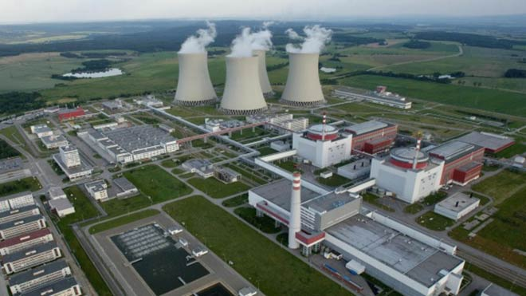
ÜLKEMİZDE NÜKLEER ENERJİ
Ülkemizin yarım asırlık nükleer güç santrali kurma hedefi, “Türkiye Cumhuriyeti Hükümeti ile Rusya Federasyonu Arasında Akkuyu Sahasında Bir Nükleer Güç Santralinin Tesisine ve İşletimine Dair İşbirliğine İlişkin Anlaşma”nın 12 Mayıs 2010 tarihinde imzalanmasıyla gerçekleşmeye başlamıştır.

Slide 14
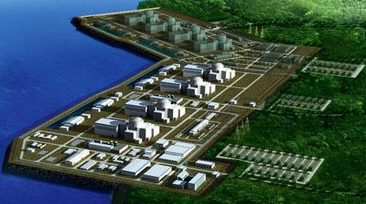
Ülkemizin ikinci nükleer santral projesi olan Sinop Nükleer Santrali için 3 Mayıs 2013 tarihinde Japonya ile nükleer santral yapımı ve işbirliğine ilişkin hükümetler arası anlaşma imzalanmıştır. Bu konuda çalışmalar devam etmektedir.

Slide 15
Ülkemizin nükleer santrallerle ilgili 2023 programı, ilk nükleer santralin elektrik üretimine başlaması, ikinci ve üçüncüsünün de inşaatına başlanmasıdır.
Dünyada nükleer santraller görünümüne bakıldığında ise; 31 ülkede 453 nükleer santralin bulunduğu ve 31 ülkenin içerisindeki 10 ülkenin nüfusunun İstanbul’dan az olduğu görülmektedir.
Petrol ve doğal gaz zengini ülkelerde dahi nükleer enerjiyi elektrik üretiminde kullanmaktadır.

Slide 16
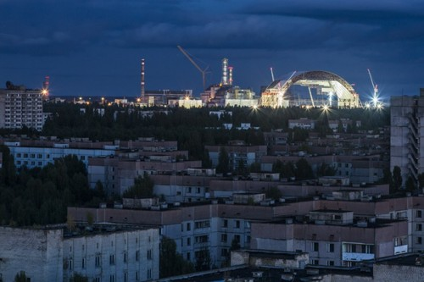
NÜKLEER ENERJİNİN FAYDALARI
Nükleer santraller, yakıt enerjisi yoğun olan bir kaynaktır. Karbondioksiti (CO2) havaya karıştırmaz. Sera etkisi oluşturmaması, en önemli faydalarından biridir. Bu sistemde kullanılmış olan yakıtlar tekrardan dönüştürülerek, yakıt olarak baştan kullanılabilmektedir. Modern nükleer santraller, çok kaliteli bir güvenlik sistemi ile yapılandırılmışlardır. Nükleer reaksiyon tamamlanana kadar çevreye zarar vermemesi için önlem olarak kontrol edilir.

Slide 17
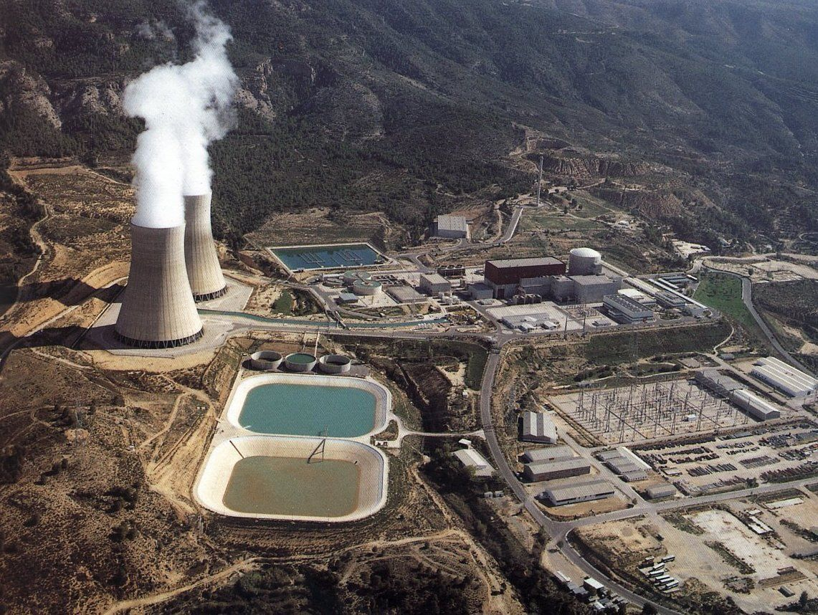
Nükleer Santral Enerji bağımlılığımızı azaltacaktır.
Türkiye'nin şuan % 31 oranında elektrik üretimi doğalgazdan yapılmaktadır. Enerji ihtiyacımızın önemli bir kısmında dışarıya bağımlı olduğumuz gerçektir. Nükleer enerji bu bağımlılığı uzun bir süre azaltacaktır.

Slide 18
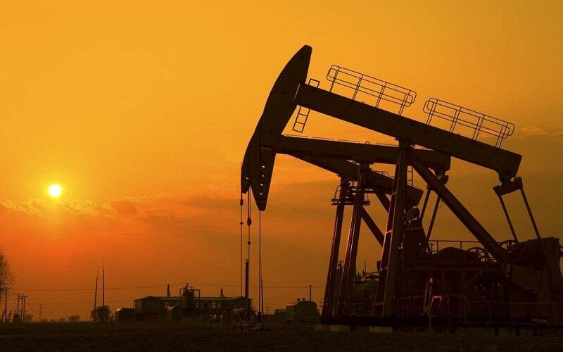
Nükleer Santral Fosil yakıtlara alternatif enerji kaynağı olarak kullanılabilir.
Dünyanın enerji talebinin yüzde 80'i kömür, petrol ve gaz gibi fosil yakıtlardan sağlanıyor. Dünyada petrol rezervleri 2050, doğal gaz rezervleri ise 2070 yılına kadar bitecektir . Bu nedenle yeni enerji kaynaklarının kullanımı söz konusu olduğunda nükleer enerji bu ihtiyacı karşılamakta kullanılabilir.

Slide 19
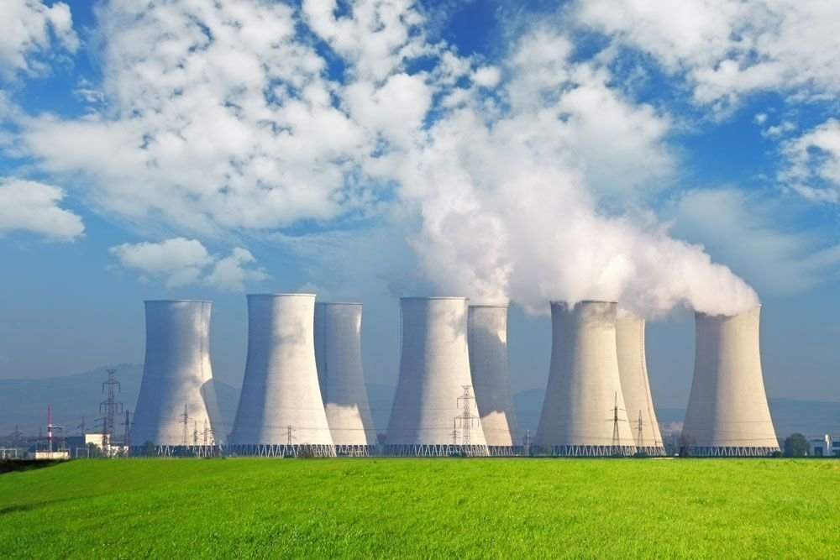
Nükleer Santraller Termik santraller gibi kül oluşturmaz.
Termik santraller oluşturdukları kül ve kükürtlü, azotlu gazlar nedeni ile topraklarımızda tarım yapılamaz hale getirmektedir. Nükleer santraller termik santrallere göre çevreye daha az zarar vermektedir.

Slide 20
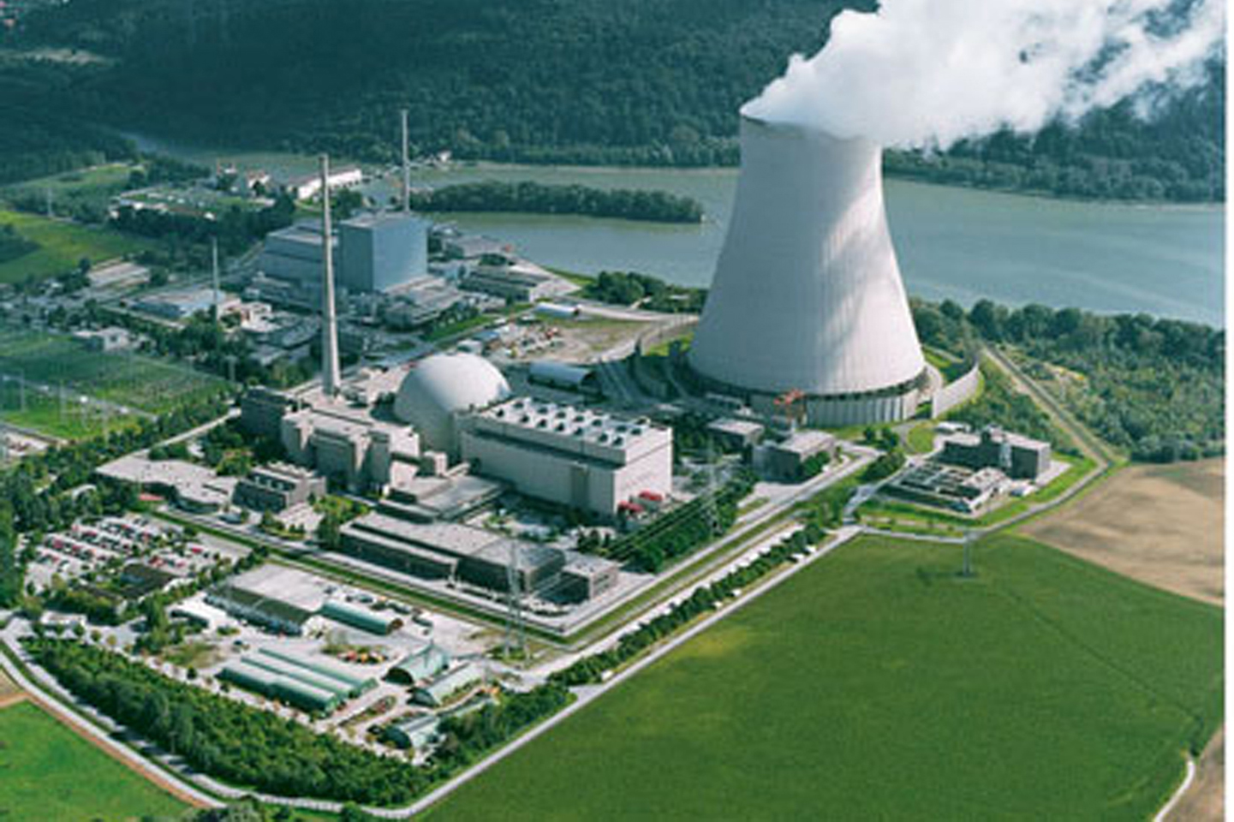
Nükleer Santral Her yıl artan enerji ihtiyacını karşılamada kullanılacaktır.
Türkiye'de her yıl yaklaşık %8 kadar enerji ihtiyacı artmaktadır. Bugünün şartlarında enerji ihtiyacımızı karşılayabiliriz, fakat enerji yatırımları uzun vadeli olduğu için bundan 5-6 yıl sonrası için gerekli olacak enerjinin şimdiden planlanması gerekmektedir. Bu nedenle gelecek yıllar için faydalı bir alternatif enerji kaynağı olarak kullanılabilir

Slide 21
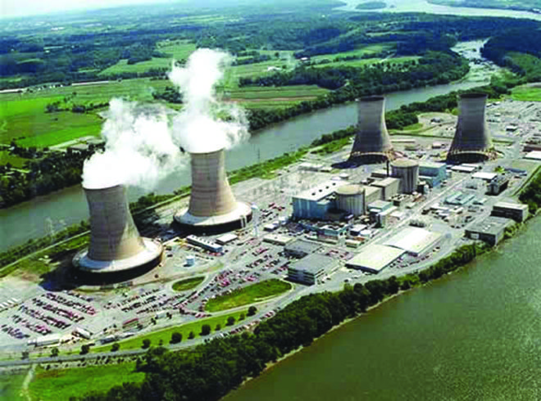
Nükleer Santral İstikrarlı bir elektrik üretimi sunmaktadır.
Elektrik üretiminde diğer kaynaklara olan bağımlılığı azaltacaktır. Doğal gaz kesildiğinde, yetersiz yağış olduğunda elektrik üretimi azalacaktır. Ancak nükleer enerjide Nükleer madde olan uranyum karşılandığı sürece herhangi bir sıkıntı yaşanmayacaktır.

Slide 22
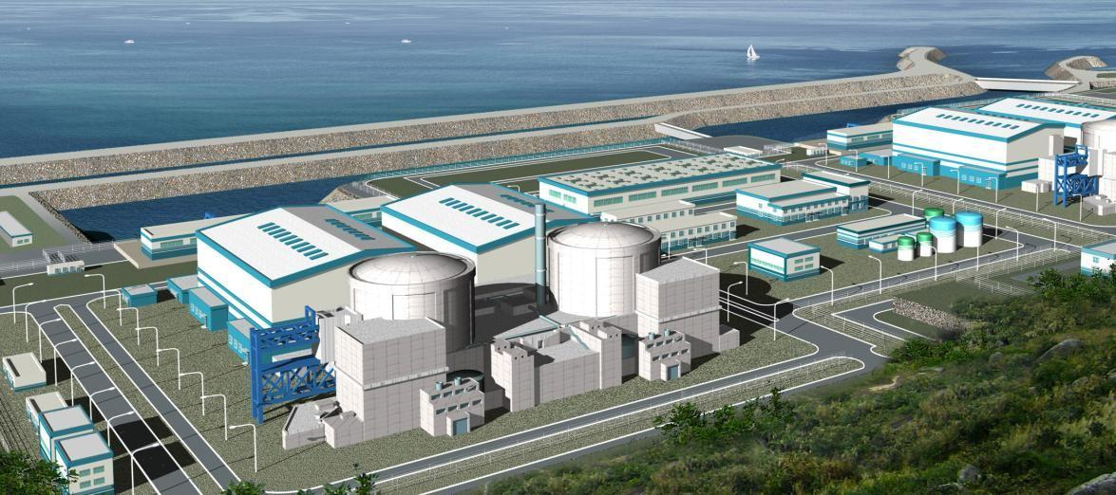
Nükleer Santral Küresel ısınmaya karşı alternatif enerji kaynağıdır.
Fosil yakıtların meydana getirmiş olduğu karbondioksit gazı sera etkisini artırmaktadır. Buda dünyanın ortalama sıcaklığını artırmasından dolayı küresel ısınma meydana gelmektedir. Küresel ısınma dünyada iklim değişiklikleri başta olmak üzere pek çok çevre felaketine neden olmaktadır. Nükleer enerji ile karbondioksit gazı çok az meydana gelmesinden dolayı, küresel ısınmayı azaltıcı etkisi vardır.

Slide 23
NÜKLEER SANTRALLERİN ZARARLARI
Uranyum maddesinin, elde edilip geliştirilmesi büyük miktarda radyoaktif kirliliğe sebep olmaktadır. Düzgün çalışmayan bir nükleer santral, 1986 yılında gerçekleşen Çernobil faciası gibi büyük çaplı felaketlere neden olabilmektedir. Bu nedenle, güvenlik önlemleri üst düzeyde alınmalıdır. Bu santrallerde ortaya çıkan radyoaktif atıkların, doğaya karışması halinde insan vücuduna etkisi çok büyük olmaktadır. Radyoaktif atıkların güvenle saklanabileceği bir formül dünya üzerinde halen bulunmadığından, ne kadar güvenlik önlemi alınırsa alınsın uzun vadede insan sağlığı ve çevre sağlığı için büyük tehlike arz etmektedir

Slide 24
S.S.S
RADYASYON NEDİR?
Radyasyon, partikül veya elektromanyetik dalgalar halindeki enerji ışınımı demektir. Radyasyon, milyarlarca yıl süren doğal bir olgudur. Tüm canlı organizmalar, sürekli olarak doğal radyasyonun etkisi altında yaşarlar. Uzaydan ve yerkabuğunda bulunan radyoaktif maddelerden çıkan ve yeryüzüne ışınım veren radyasyonun çeşitli türleri vardır. Yerkabuğunda bulunan potasyum, aynı zamanda doğal bir radyoaktif izotop içerir. Hatta insan vücudundaki dokularda da sürekli olarak radyoaktif elementler mevcuttur ve bunlardan kurtulmak da fiziksel olarak imkansızdır.

Slide 25
NÜKLEER GÜÇ SANTRALİNİN ÇEVRESİNDE YAŞAYAN HALKA OLABİLECEK RADYASYON ETKİSİ NEDİR?
Nükleer güç santralı doğayı kirletmez. NGS’nin çevreye yapacağı radyasyon etkisi; petrol, kömür ve akaryakıt ile çalışan, zararlı maddeleri havaya atan elektrik santrallerin etkisine nazaran daha düşüktür. NGS kapalı üretim döngüsü olan bir tesistir. Santralde kullanılan yakıt nükleer güç santral binasının içindeki havuzda belli bir süre tutulur ve sonra bu yakıt çok mukavemetli ve zırhlanmış konteynırların içinde kullanılmış yakıtı yeniden işleme tesisine taşınır. NGS’den havaya yalnızca temizlenmiş hava bırakılır.

Slide 26
NÜKLEER GÜÇ SANTRALİ BULUNDUĞUMUZ ÇEVREYİ ETKİLER Mİ ?
Nükleer santral güvenli ve çevre dostudur. NGS, tarım ürünlerine ve bölgedeki sulara zarar vermez. NGS’den çevreye ve sulara herhangibir kirletici kimyasal madde atılmaz. Örneğin, Rusya'da her yıl NGS’lere yakın bölgelerde balık tutma yarışmaları yapılır ve tutulan balıklar dozimetre ile ölçülür ve kontrol edilir. Kontrol sonuçları balık ve suyun, diğer bölgelerde bulunanlardan farklı olmadığını göstermiştir.

Slide 27
FUKUSHİMA OLAYI TEKRAR GERÇEKLEŞEBİLİR Mİ?
Rusya’nın yurtiçinde ve yurtdışında inşa ettiği nükleer santrallerde, Fukushima NGS’deoluşan kaza ihtimalini ortadan kaldırmak için tedbirler alınmıştır. Rus uzmanları tarafından projelendirilen NGS’lerde derinlemesine güvenlik (çok kademeli emniyet) sistemi ve yenilikler: tuzak sistemi ve NGS’de elektrik kesildiğinde reaktörü kapatan, pasif ısı giderme sistemi gibi sistemler uygulanmıştır. Bu sistemler, Akkuyu NGS dahil olmak üzere Rus uzmanları tarafından projelendirilen tüm NGS’lerde mevcuttur. Fukushima NGS’de ise bu emniyet kademeleri yoktu.

Slide 28
NÜKLEER SANTRALLER RADYASyon YAYAR MI?
Nükleer santrallerden kaynaklanan radyasyon, doğal radyasyona göre çok düşüktür. Doğal radyasyon yer kabuğunda bulunan radyoizotoplar, yapı malzemeleri, gıda maddeleri gibi günlük hayatta iç içe olduğumuz her şeyde vardır. Nükleer santral yakınında yaşayan bir kişinin alacağı radyasyon miktarı, doğadan kaynaklanan radyasyon miktarının 1/240’ı (iki yüz kırkta biri) kadardır. Nükleer santrallere göre bilgisayarlı tomografi yaklaşık 1100 katı; 1 yılda günde bir paket sigara 20 kat, uçuş personeli Ankara-Washington arası uçuşunda 2.7 kat daha fazla radyasyona maruz kalıyor. Doğal radyasyon yolu ile alınan ortalama yıllık etkin doz 2,4 mSv (milisivert) civarındadır. Dünyada en fazla nükleer santralin olduğu Amerika Birleşik Devletleri'nde, nükleer santrallerin sınırında yaşayan bir kişi doğal yollardan aldığı radyasyon miktarının %1'inden az (0,01 mSv’ten az) radyasyon almaktadır.

Slide 29
YENİLENEBİLİR ENERJİ KAYNAKLARI VARKEN NEDEN NÜKLEER SANTRAL PROJELERİNE BAŞLANIyOR ?
Yenilenebilir enerji nükleer enerjinin rakibi değil, tamamlayıcısıdır. Yenilenebilir enerjinin, iklim koşullarına bağlı olarak sürekli değişkenlik göstermesi nedeniyle 4 mevsim, 7 gün 24 saat çalışan nükleer gibi baz yük santrallerine her halükarda ihtiyaç duyulmaktadır. Nükleer santraller, mevsimden ve iklim şartlarından bağımsız olarak sürekli çalıştırılabilmektedir. Yılda 8760 saatin, bakım dönemleri çıkarılırsa, nükleer santral yaklaşık 8000 saatinde çalışabilir Yenilenebilir enerji kaynaklarımızın iklim koşullarına bağlı olmaları ve bunun sonucu olarak üretilecek elektriğin “sürekli” olamaması nedeniyle, nükleer santral gibi baz güç santrallerine her halükarda ihtiyaç duyulmaktadır.

Slide 30
KAYNAKLAR
https://www.enerji.gov.tr/tr-TR/Sikca-Sorulan-Sorular
https://www.enerji.gov.tr/tr-TR/Sayfalar/Ulkemizde-ve-Dunyada-Nukleer-Santraller
https://www.enerji.gov.tr/tr-tr/sayfalar/nukleer-enerji
https://www.bolgegundem.com/nukleer-santral-nedir-nasil-calisir-faydalari-nelerdir-407114h.htm

Slide 31
BİZİ DİNLEDİĞİNİZ İÇİN TEŞEKKÜR EDERİZ.

